Slide 1
Plastidy a jejich původ

Slide 2

join my quiz.com

Slide 3
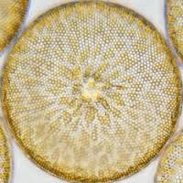
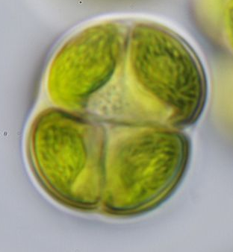
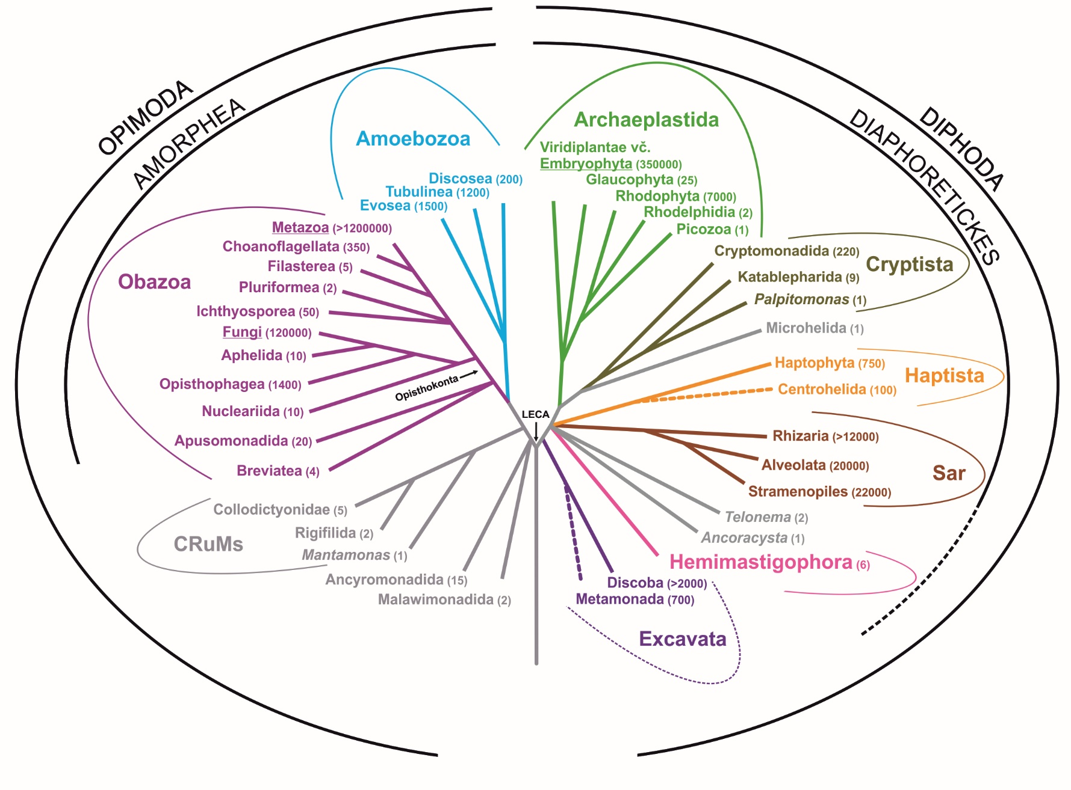
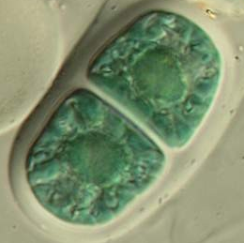
Plastidy

Slide 4
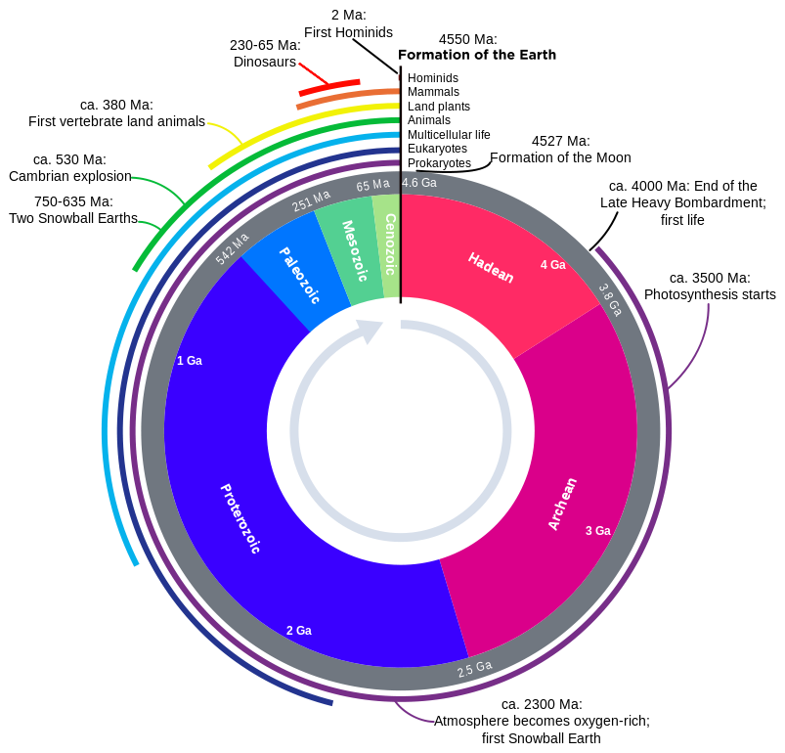

dinosauři
vyšší rostliny
savci
živočichové
mnohobuněční
Eukaryota
Prokaryota

Slide 5
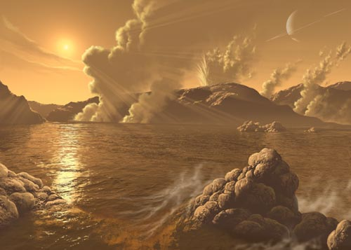
oxidované horniny = archean (3,5–3,8 mld)

Slide 6
oxidované horniny = archean (3,5–3,8 mld)

Slide 7
join my quiz.com

Slide 8
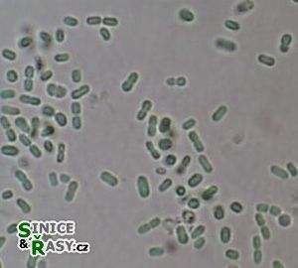
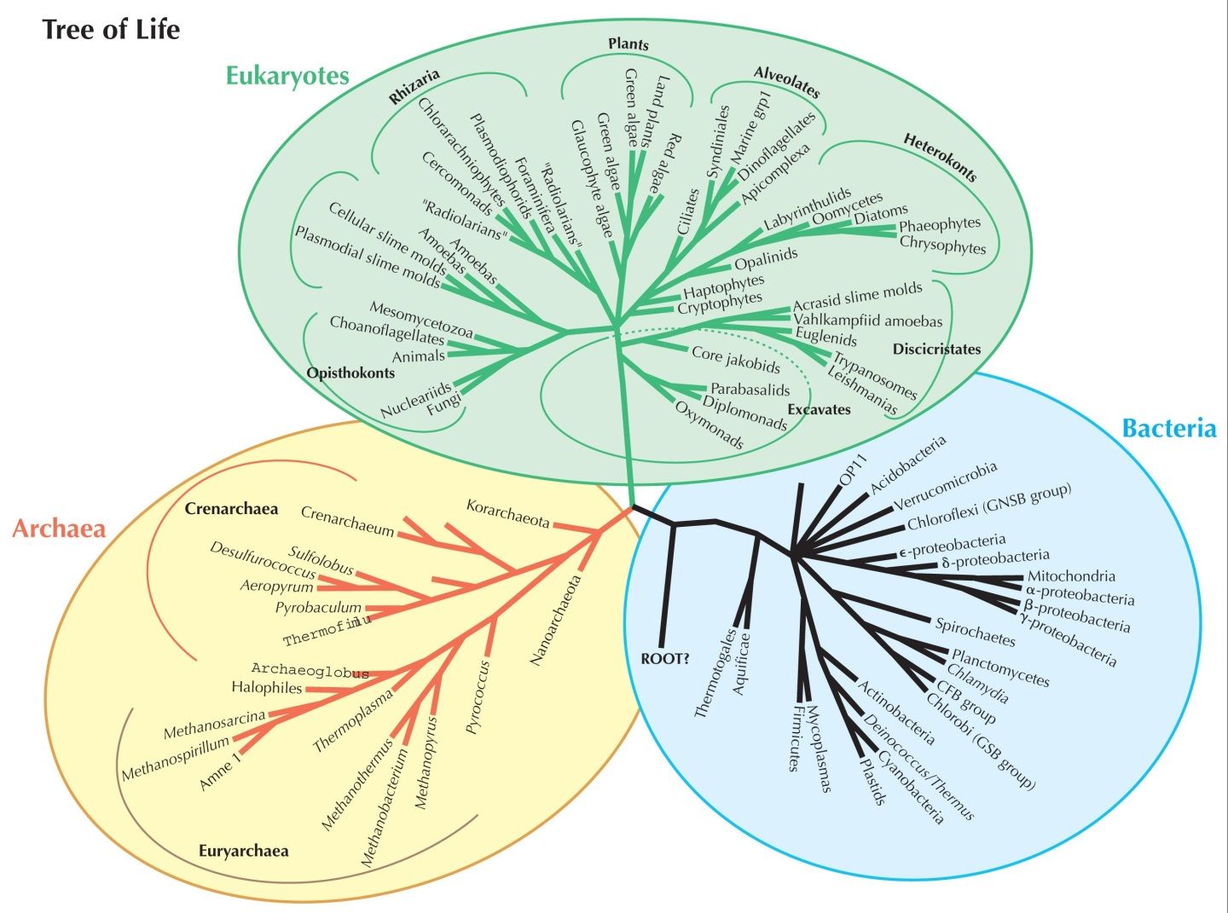
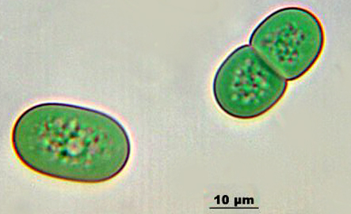
Fotosyntéza
sinice Synechococcus
  produkce kyslíku

Slide 9
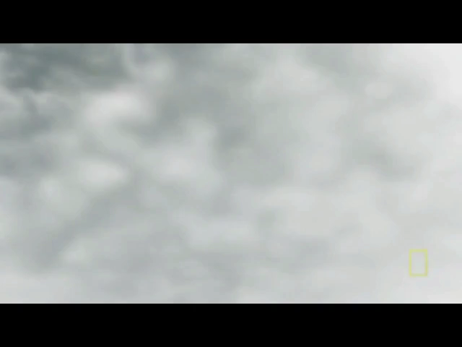

Slide 10
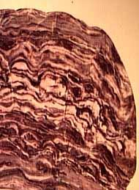
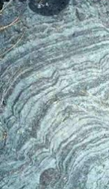
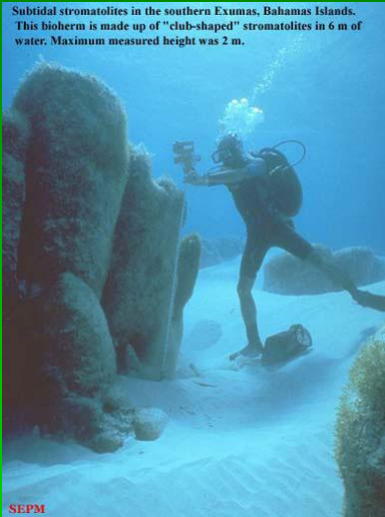
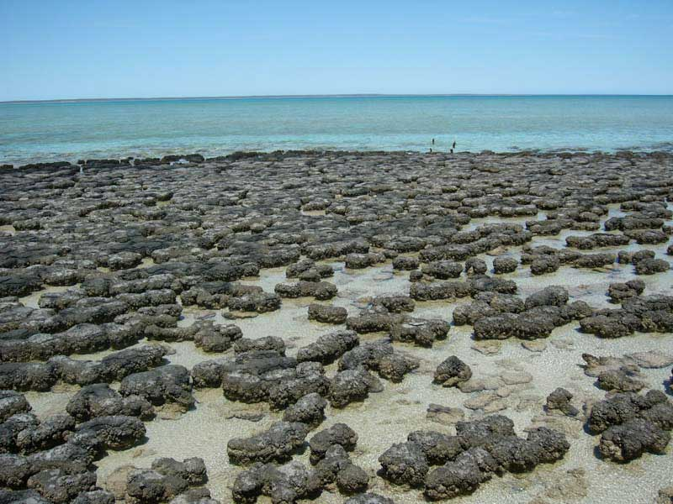
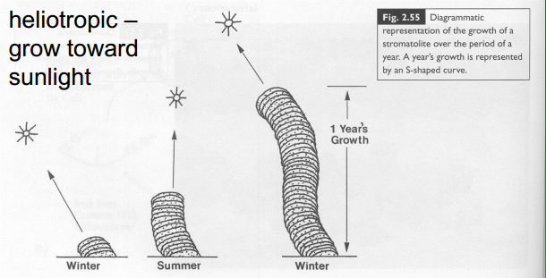
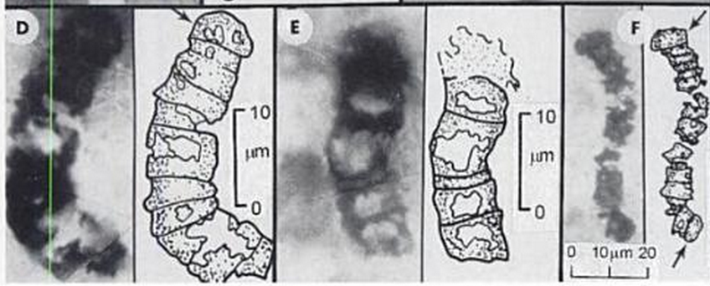
Sinice
tvorba stromatolitů
3,5 mld let staré fosilie (Austrálie)
Shark Bay, Austrálie

Slide 11
join my quiz.com

Slide 12
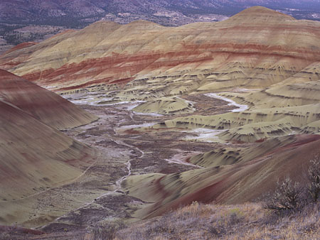
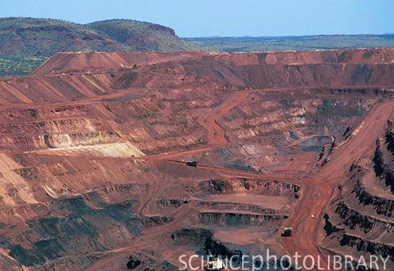
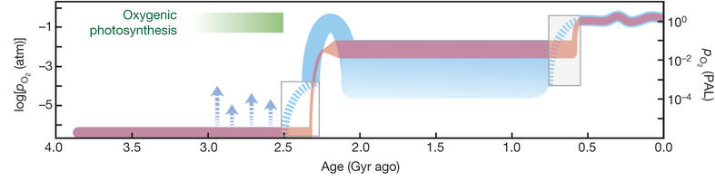
Sinice
kyslíková katastrofa (great oxidation event) – 2,3 mld
  náhlé zvýšení kyslíku v atmosféře
  nutnost organismů přizpůsobit se toxickému kyslíku: velká diverzifikace heterotrofních prokaryot (schovat se či mutovat)
  oxidace veškerého Fe(II) na Fe(III)
  první zamrznutí planety (snowball Earth)

Slide 13
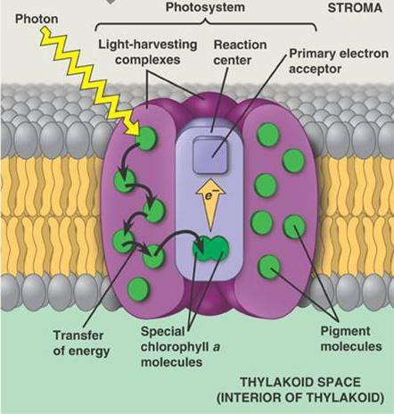
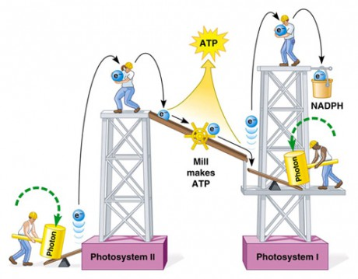
Fotosyntéza
6 CO₂ + 6 H₂O + světlo → C₆H₁₂O₆ + 6 O₂
fotosyntetický aparát – reakční centrum (RC) + světlosběrná anténa (LHC)
světelná fáze: fotosystém I a II
produkce ATP a NADPH
(využití v temnostní fázi)

Slide 14
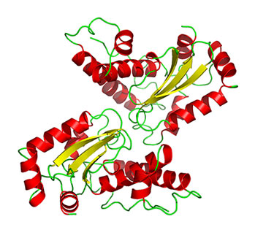
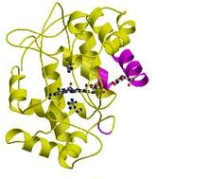
Fotosyntéza
výhody a nevýhody oxygenní fotosyntézy
  voda jako velmi levný zdroj donoru elektronů
  nebezpečí vzniku O₂⁻, H₂O₂
  takřka stálá oprava PS II
superoxide dismutase
ascorbate peroxidase

Slide 15
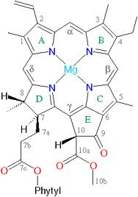
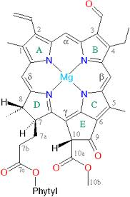
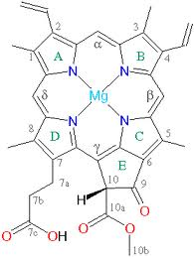
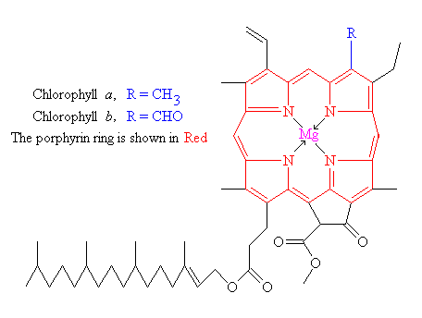
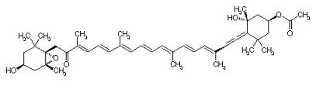
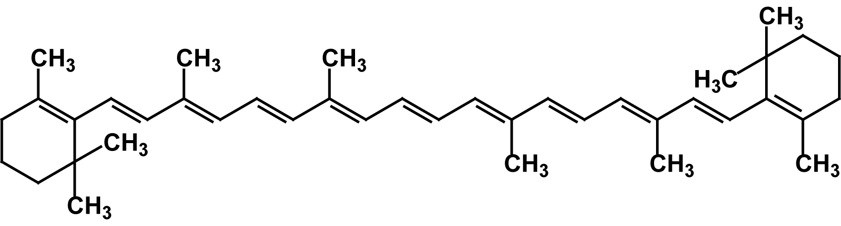
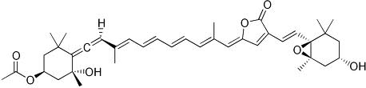
Pigmenty
chlorofyly (chl a v reakčním centru, ostatní v anténách
karotenoidy
  ochranná funkce (přebytečná
  energie převedena na teplo
  funkce antén
chl a chl b chl c
fukoxanthin
beta-karoten
peridinin

Slide 16
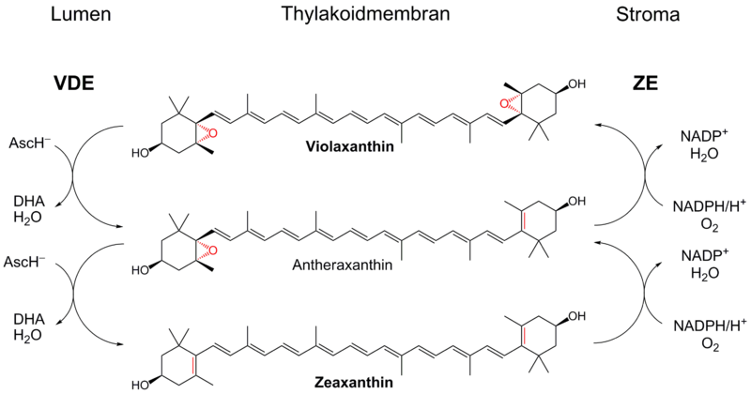
Pigmenty
xantofyly (skupina karotenoidů)
  fotoprotektivní mechanismus

Slide 17
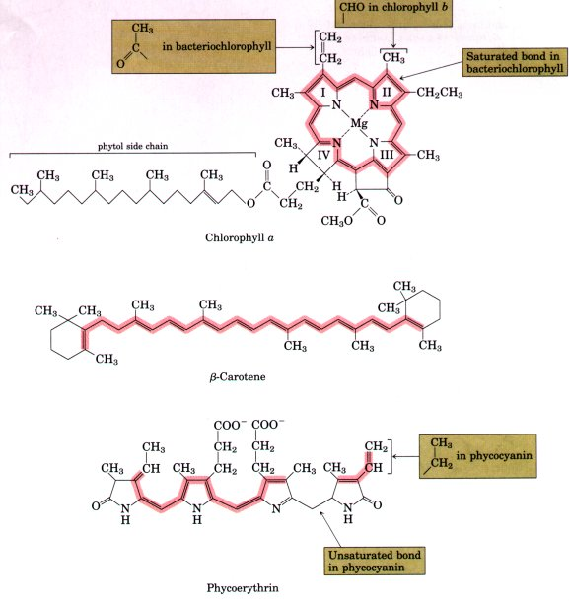
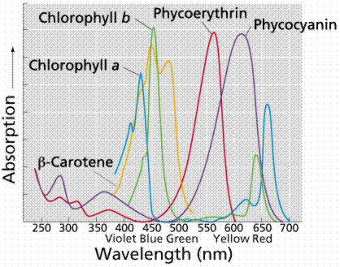
Fotosyntéza u sinic
fykobiliproteiny
  pigmenty antén
  vyplňují mezeru v absorbanci chlorofylů a karotenoidů

Slide 18
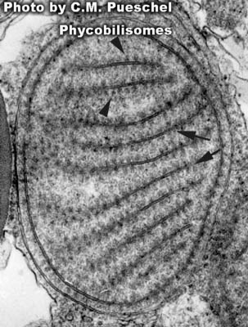
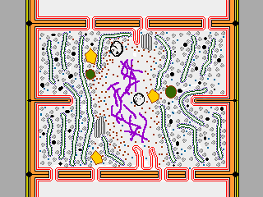
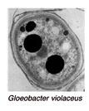
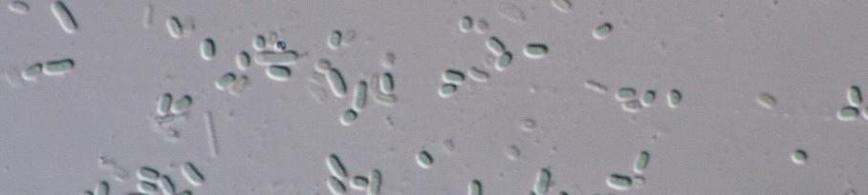
Fotosyntéza u sinic
fykobiliproteiny - na thylakoidech
Gloeobacter violaceus
  nejprimitivnější sinice (stáří 3.8 mld let)
  fykobilizómy na plasmatické membráně

Slide 19
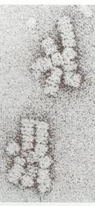
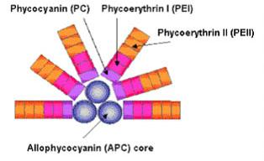
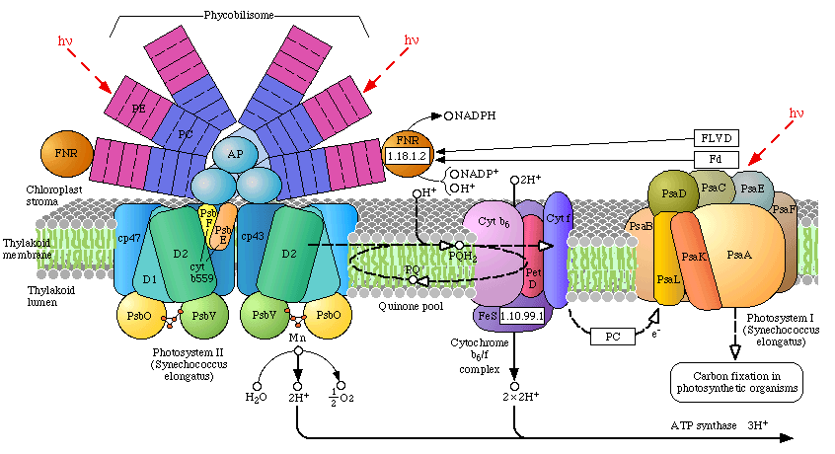
Fotosyntéza u sinic
fykobiliproteiny
  velká efektivita přenosu energie
  menší ohrožení PS kyslíkovými
  radikály (mimo membránu)
  nefungují při nedostatku železa

Slide 20
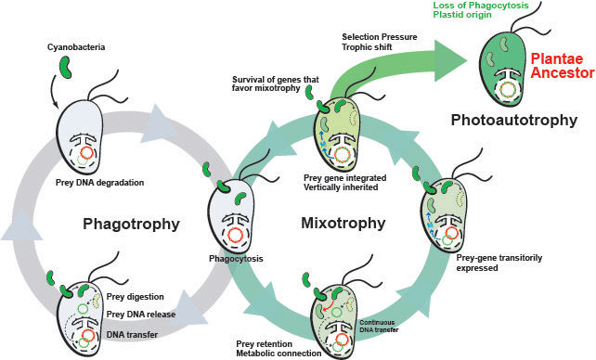
Původ plastidů
Yoon et al., 2006, Curr. Biol.

Slide 21
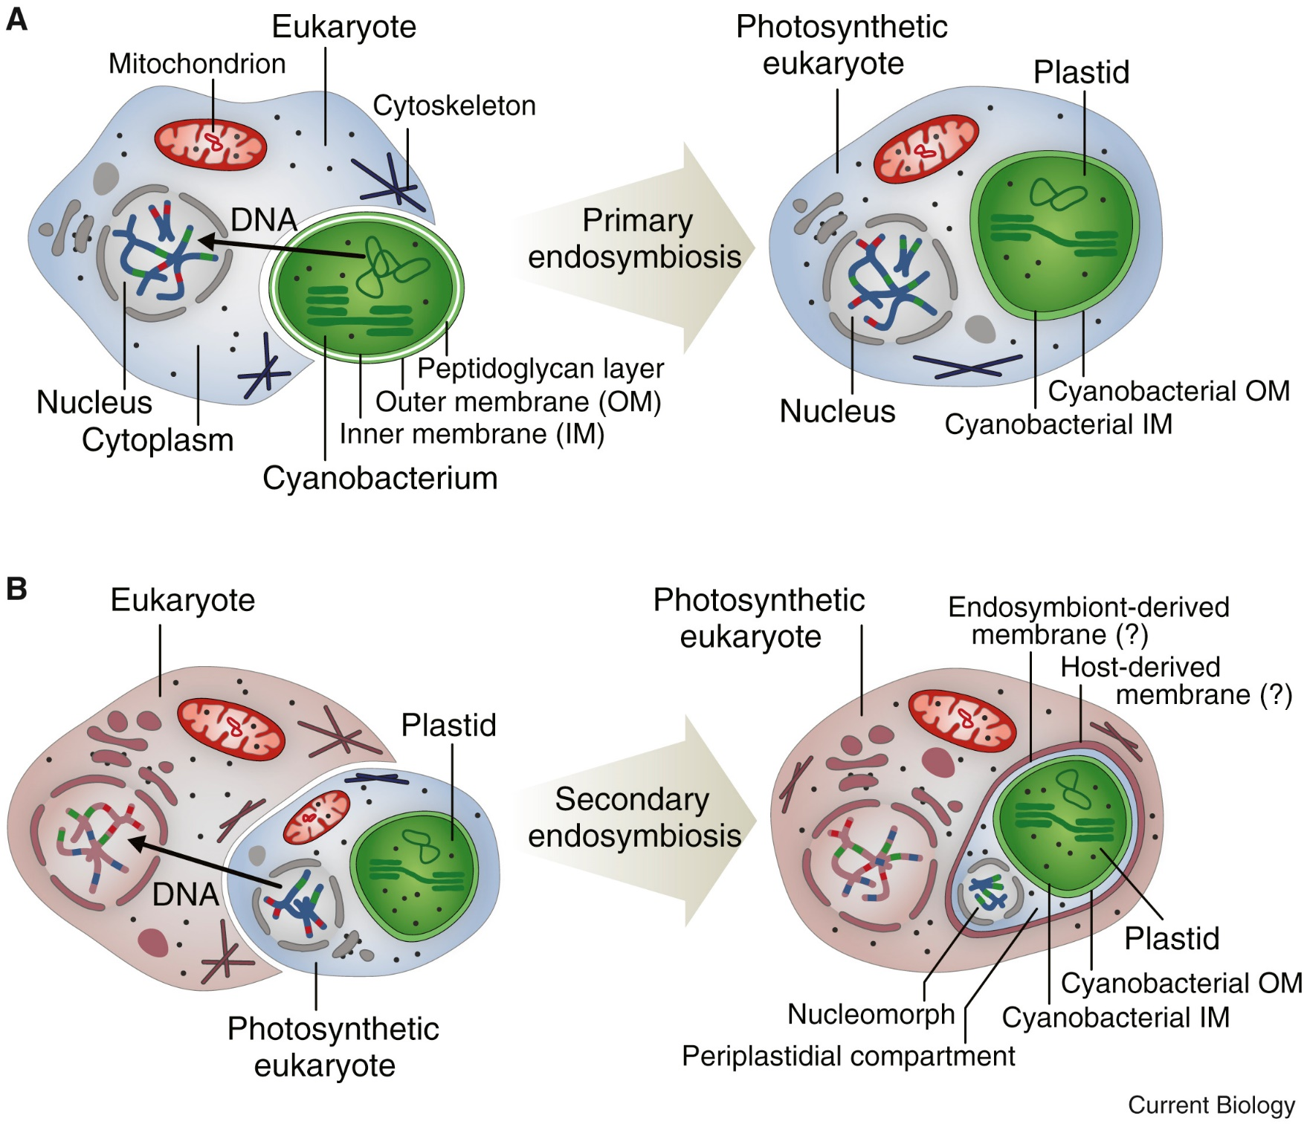
Primární vs sekundární endosymbióza
Archibald, 2015, Curr. Biol.

Slide 22

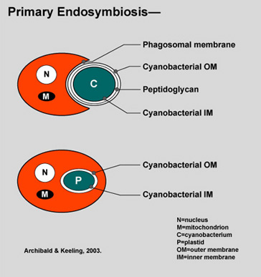
Primární endosymbióza
základní charakteristika
  dvě obalné membrány sinicového původu
  pyrenoid s probíhajícími thylakoidy
  rostlinný xanthofylový cyklus

Slide 23
Primární endosymbióza
Stáří cca 1,3 mld let (proterozoikum)
dinosauři
vyšší rostliny
savci
živočichové
mnohob.
Eukaryota
Prokaryota
Shih et al, 2013, PNAS

Slide 24
join my quiz.com

Slide 25
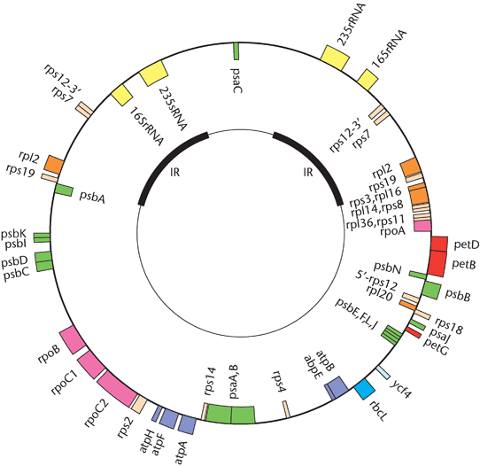
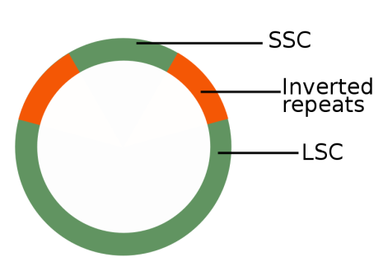
Primární endosymbióza
plastidový genom
  100-120 genů (fotosyntéza, transkripce a translace genů)
  v prvních fázích endosymbiózy dochází ke ztrátě či přenosu genů do jádra hostitele
  redukce velikosti genomu
  z 1-8 tis genů/2500 Kb
  (volně žijící sinice) do
  cca 200 Kb

Slide 26
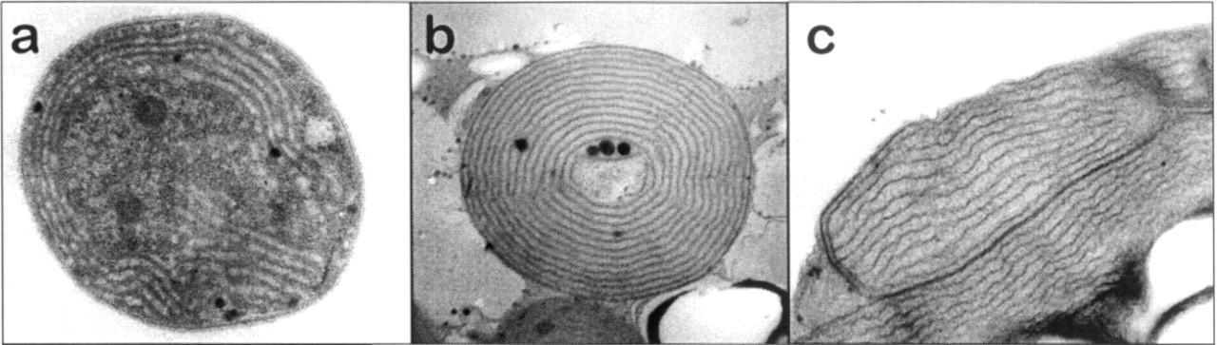
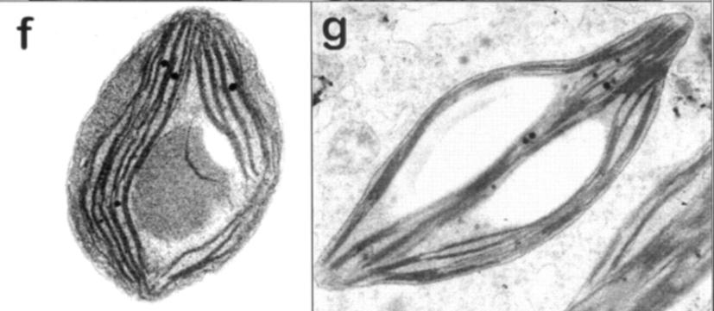
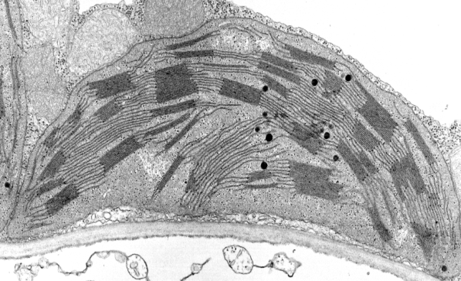
Primární endosymbióza
thylakoidy v primárních plastidech
sinice Glaucophyta červená linie
zelená linie – vrstevnaté thylakoidy, grana (terestrické rostliny)

Slide 27
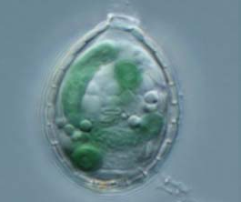
Primární endosymbióza - Paulinella chromatophora
plastidy - cyanelly - podobné chloroplastům odd. Glaucophyta (také
s peptidoglykanovou b.s.)
symbiotický vztah je pro oba partnery obligátní, ale jedná se o mladší
endosymbiózu (pravděpodobně jednotky až desítky miliónů let) než
v případě rostlinných plastidů

Slide 28
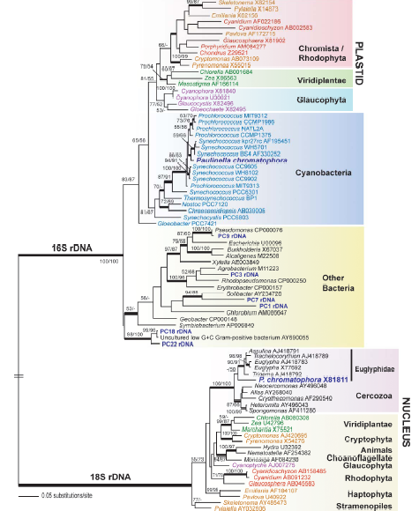

Primární endosymbióza - Paulinella chromatophora
Cyanelly jsou fylogeneticky
s ostatními plastidy nepříbuzné
a tvoří sesterskou skupinu
k sinicím rodů Synechococcus
a Prochloron
pořadí plastidových genů
odpovídá současným druhům
rodu Synechococcus

Slide 29
Primární endosymbióza – Rhopalodia gibba
endosymbiotické sinice ve formě tzv. „spheroid bodies“
příbuzné současným sinicím rodu Cyanothece
schopost fixace dusíku
Bergman et al., 1997, FEMS Microb. Rev.

Slide 30

Sekundární endosymbióza
základní charakteristika
  více obalných membrán
  červená (původ z ruduch) a zelená (původ ze zelených řas)

Slide 31



Sekundární endosymbióza
zbytkové jádro symbionta - nukleomorf

Slide 32

Zelené sekundární endosymbiózy
plastidy krásnooček a chlorarachniofyt
3 obalné membrány 4 obalné membrány
  viola/zeaxanthinový cyklus
  nukleomorf u chlorarachniofyt

Slide 33



Červené komplexní endosymbiózy
CASH plastidy (Cryptophyta, Alveolata, Stramenopiles, Haptophyta)
chromista - 4 obalné membrány alveolata - 3 obalné membrány
pravděpodobná redukce 4. membrány
  pigmenty: chl c (fukoxanthin, peridinin), na původ z ruduch poukazují zbytkové fykobiliny u skrytěnek (Cryptista)
  thylakoidy v provazcích po 2-3(-4)
  převážně diato/diadinoxanthinový cyklus
  nukleomorf u skrytěnek

Slide 34
Červené komplexní endosymbiózy
Zimorski et al., 2014, Curr. Opin. Microbiology

Slide 35


Červené komplexní endosymbiózy
mladé endosymbiózy u obrněnek
  obrněnky extrémně náchylné ke komplikovaným plastidovým endosymbiózám
  obrněnky s terciárními plastidy ve většině případů ztratily původní sekundární červený chloroplast a nahradily ho chloroplastem terciárním
  redukce genomu na tzv. minikroužky (kóduje pouze 14 proteinů!)

Slide 36

Evoluce světlosběrných antén (LHC)

Slide 37

Endosymbiózy - shrnutí

Slide 38
join my quiz.com

Slide 39




Nedokončené endosymbiózy
Hatena arenicola (Katablepharida, Chromista)
  – vznik sekundární endosymbiózy

Slide 40





Kleptoplastidy
Myrionecta rubra – čas od času si chytí nové skrytěnky

Slide 41


Kleptoplastidy
Myrionecta rubra – jádra skrytěnek jsou zachována mnohem kratší dobu než jejich plastidy – jsou kontinuálně nahrazována z pozřených buněk skrytěnek

Slide 42


Kleptoplastidy
Dinophysis sp. – dlouhou dobu nebylo možné dlouhodobě kultivovat tuto obrněnku, i když byl krmen mnoha druhy skrytěnek
  - Plastidy získává z ciliáta Myrionecta rubra

Slide 43
join my quiz.com

Slide 44

Costasiella kuroshimae – „mořská ovečka“

Slide 45

https://www.youtube.com/watch?v=n8JI9CJEEyY

Slide 46


Kleptoplastidy
mořští plži linie Sacoglossa, "solar-powered sea slugs „
plastidy se nepřenášejí mezi generacemi
Codium fragile
Elysia viridis

Slide 47

Pteraeolidia ianthina - dole juvenilní jedinec bez zooxanthel

Slide 48

Archaeplastida

Slide 49




Archaeplastida
Autotrofní organismy s primárními plastidy:
Viridiplantae, Glaucophyta, Rhodophyta
Heterotrofní bičíkovci: Rhodelphidia, Picozoa

Slide 50



Archaeplastida
Vymezující společné znaky autotrofů
  intraplastidiální škrob rostlinného typu
  viola/zeaxanthinový xanthofylový cyklus
  pyrenoidy (enzym RuBisCo)

Slide 51

Archaeplastida
Nejpůvodnější typ – bičíkovec
  isokontní, 2n

Slide 52


Chlamydomonas

Slide 53


Glaucophyta
nejmenší a nejpůvodnější rostlinná skupina (1,2 mld)
chloroplasty - cyanelly připomínající sinice
  zbytková peptidoglykanová buněčná stěna
  pouze chlorofyl a, fykobiliny sinicové struktury
  kruhovité uspořádání thylakoidů
Glaucocystis nostochinearum

Slide 54

Rhodophyta
zcela chybí přídavné pigmenty (xantofyly, karotenoidy), místo nich fykobiliny
nemají bičíková stádia
Bangiomorpha = první fosilie datovaná 1,2 mld let

Slide 55


Rhodophyta, Eurhodophytina
stará rostlinná skupina, cca 6000 druhů
většinou mořský litorál
makroskopické, mnohobuněčné stélky

Slide 56



Rhodophyta, Cyanidiophytina
extremofilní, thermoacidofilní organismy (ph 1,5)
jeden z mála Eukaryotů žijící v prostředí typickém pro Archaea (biotechnologicky hodnotné enzymy)
Cyanidioschizon = první eukaryotický genom
možná nejpříbuznější žijící organismy k předkům
chromistních sekundárních plastidů
Cyanidium

Slide 57


Rhodelphidia
nefotosyntetičtí (zbytek plastidu, ve kterém pravděpodobně probíhá biosyntéza hemů a mastných kyselin)
bičíkovci, loví bakterie a malé eukaryoty
Gawryluk et al., 2019, Nature 572: 240-3

Slide 58


Picozoa
heterotrofní skupina mořského nanoplanktonu, odhalená environ-mentálním sekvenováním
tvoří až čtvrtinu biomasy
planktonu tropických moří
původně popsána jako auto-
trofní linie „Picobiliphyta“

Slide 59
Picozoa
Picomonas judraskeda
2 bičíky
buňka rozdělena na dvě části velkou, tenkou vakuolou
přední část – hlavní organely (jádro, mitochondrie, báze bičíků)
zadní část – vakuoly a „žrací aparát“
jako potrava 150nm koloidní částečky (+ viry?)
vakuola může bránit virové infekci

Slide 60


Slide 61




Viridiplantae
ohromně diverzifikovaná skupina: počtem druhů, morfologií, ekologií, biochemií
vznik vyšších rostlin z řasového předka představoval klíčový okamžik pro evoluci života na pevnině

Slide 62


Slide 63


Snowball Earth
2,3 – 2,5 mld. let
0,65 mld. let
zvýšení koncentrace kyslíku
kolaps methanu (skleníkového plynu)

Slide 64

dinosauři
Snowball Earth
savci
vyšší rostliny
živočichové
NEO (Neoproterozoic Oxidation
event.), 650 mil.
mnohob.
Eukaryota
Prokaryota

Slide 65

Chloroplastida
neoproterozoikum (650 mil.): evoluce Streptophyt způsobená
zamrznutím planety (snowball Earth)
Streptofyty
- sladkovodní
- optimalizace pro rychlé metabolické toky (oxidace přes H₂O₂)
Chlorofyty
- mořské
- optimalizace pro uchování energie (ve formě glykolátu)
Becker, 2012, Trends in Plant Sci.

Slide 66


Becker & Marin, 2009, Annals Bot.

Slide 68





Chlorophyta, Prasinophyceae - nejpůvodnější zelené řasy
polyfyletická skupina, celulózní šupiny, variabilita v počtu bičíků
Pyramimonas
Micromonas - extrémní redukce eukaryotické buňky

Slide 69





Chlorophyta, Chlorophyceae
převážně sladkovodní, planktonní
Chlamydomonas – modelový rostlinný bičíkovec
Scenedesmus
Stigeoclonium

Slide 70








Chlorophyta, Trebouxiophyceae
převážně v terestrických biotopech
častí symbionti (zoochlorelly)
Asterochloris
komplexní plastidové
morfologie
Chlorella

Slide 71







Chlorophyta, Ulvophyceae
makroskopické organismy
jednoduchá mnohobuněčnost či
sifonální organizace stélky
převážně v moři
Ulva
Codium
Trentepohlia

Slide 72

Chlorophyta, Ulvophyceae
Aegagropila na plážích Sydney

Slide 73





Chlorophyta, Ulvophyceae
Spongiochrysis - evoluce před očima…
Oahu
Rindi et al., 2006, IJSEM

Slide 74
join my quiz.com

Slide 75






Streptophyta
evoluční cesta k cévnatým rostlinám
Chlorokybus
Klebsormidium
Chaetosphaeridium
bazální streptofyt
Desmídie (krásivky) - ztráta bičíkatých stádií, unikátní
pohlavní rozmnožování, améboidní samčí gamety (jediný výskyt améboidní organizace u rostlin)

Slide 76

Streptophyta
některé krásivky jsou stále adaptované na život na povrch ledu
2 km
Grónsko 2021, foto: Jakub Žárský

Slide 77


Prasinodermophyta
adaptace na hlubokomořské
prostředí s velmi malou intenzitou světla
41 proteinů světlosběrných
antén
zvýšená schopnost
koncentrovat CO₂
Prasinoderma coloniale
Li et al., 2020, Nature Eco. Evo. 4: 1220-1231

Slide 78


